Slide 1
SUBJECT
TEAM NAME
모바일 서비스 디자인
구글 캘린더 API 연동
2017316006 김규정
2017316020 서혜진
2017316033 정태희

Slide 2
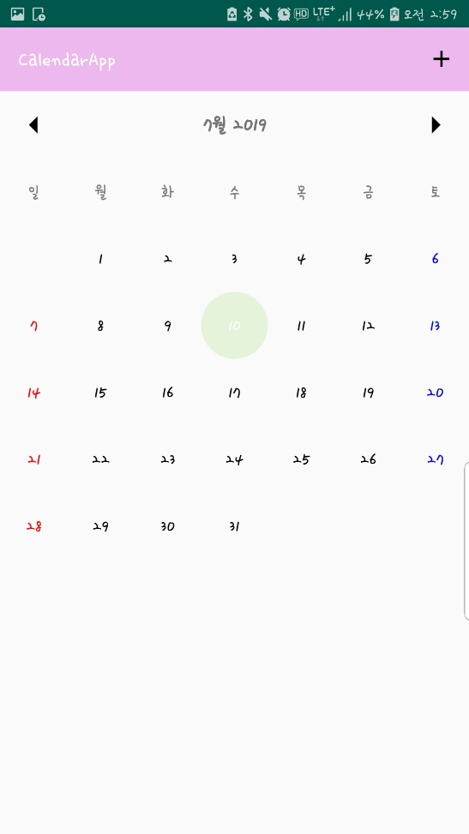
과제 입력창
시작화면

Slide 3
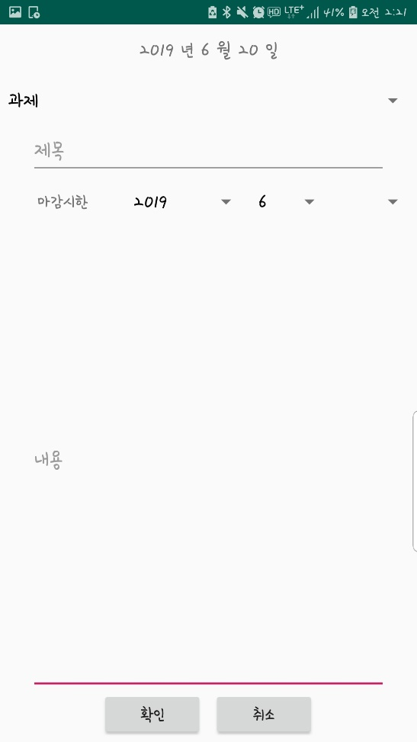
과제 입력창
과제
- 제목, 마감기한, 내용 작성

Slide 4
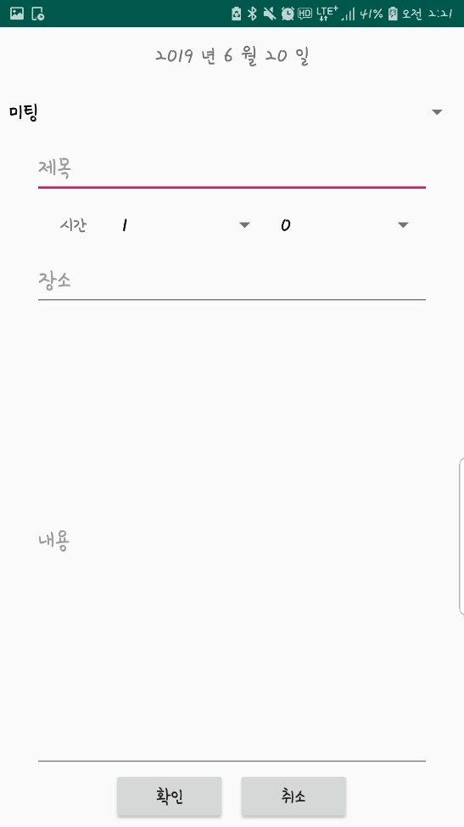
미팅 입력창
미팅
- 제목, 시간, 장소, 내용 작성

Slide 5
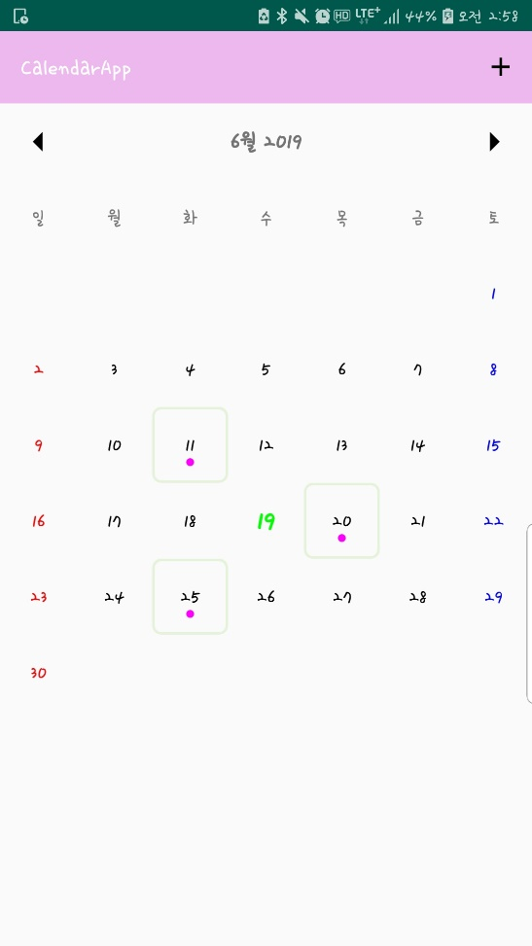
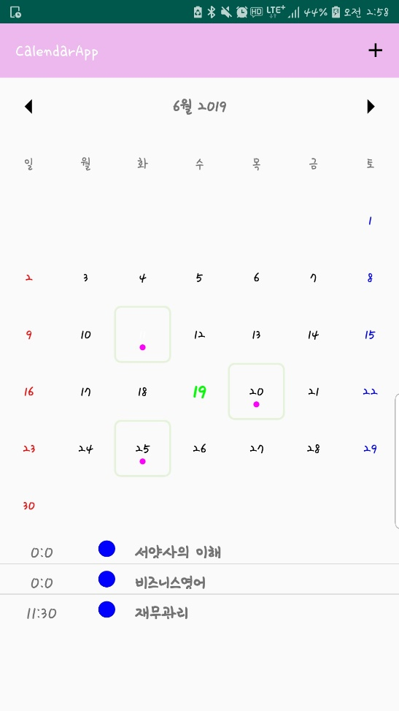
입력 후 캘린더 화면 및 날짜별 리스트
입력 후 캘린더 화면
날짜별 리스트

Slide 6
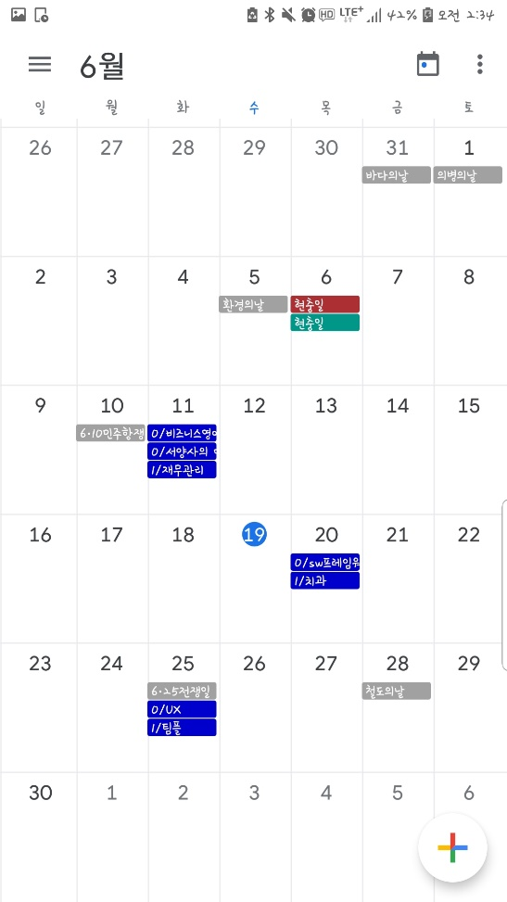
구글 캘린더와 연동
구글캘린더
- 구글 캘린더와 연동되어 나타남.

